Slide 1
Sequence to Sequence Learning with Neural Networks
NIPS 2014

Slide 2
English to French translation Task
Seq2Seq Model
BLEU score ↑

Slide 3
목차
논문의의
BLEU Score
RNN 설명 및 한계점
LSTM 설명 및 Detail
기존 SMT 방식, DNN 구조
6. Seq2Seq 모델 구조 및 기법
7. Seq2Seq 모델 한계

Slide 4
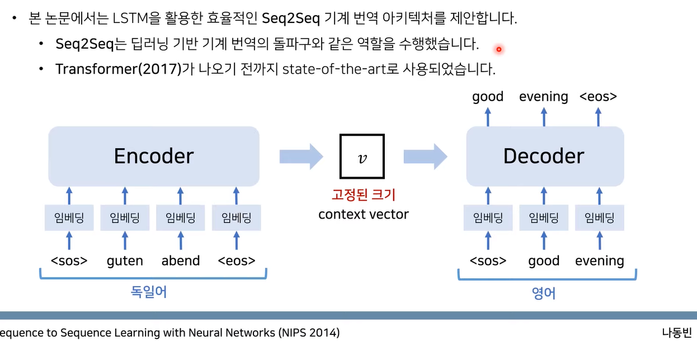
Seq2Seq 의의

Slide 5
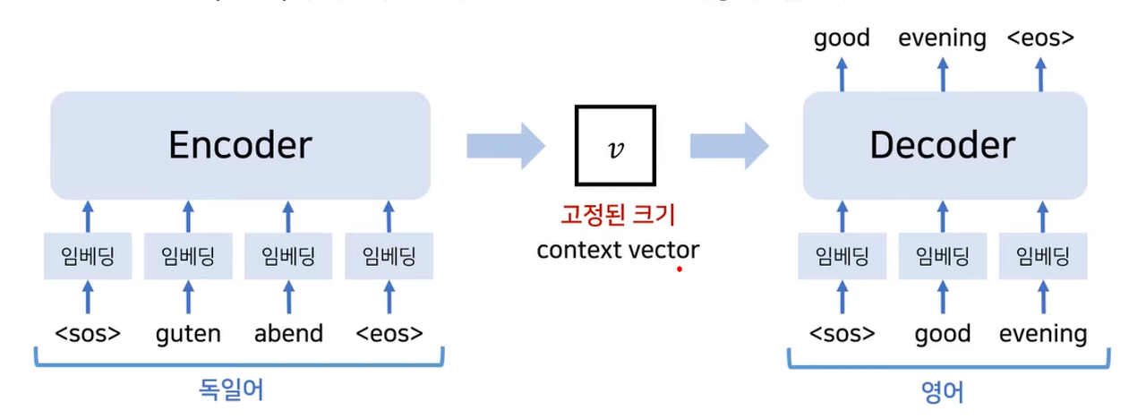
Seq2Seq 의의
1 . RNN 이 아닌 LSTM 기반 모델
2 . Encoder 와 Decoder 로 이루어져 있음
고정된 크기의 Context Vector 이용
Transformer 나오기 전까지 State-of-the-art
End-to-End 방식

Slide 6
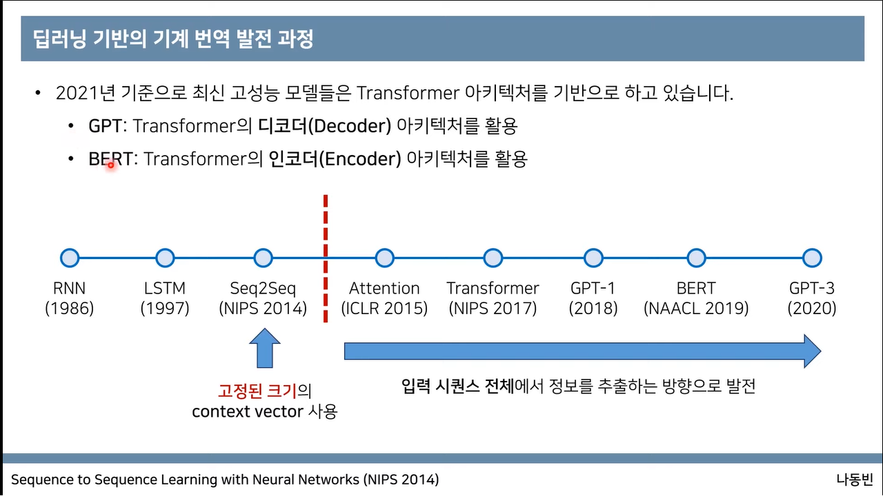
Seq2Seq 의의

Slide 7
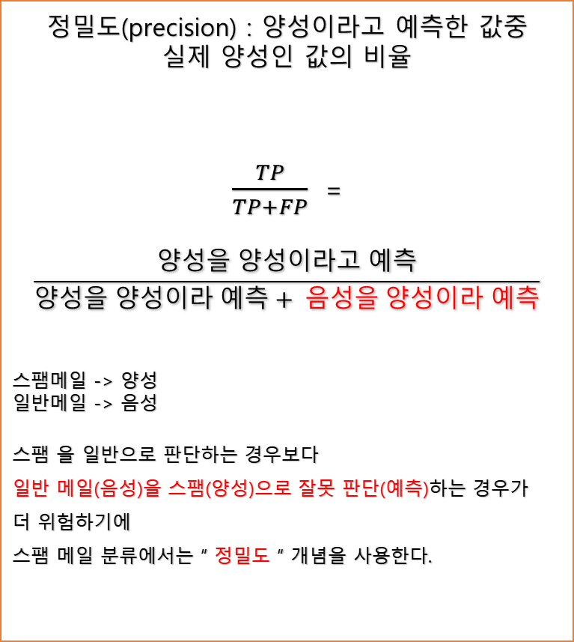
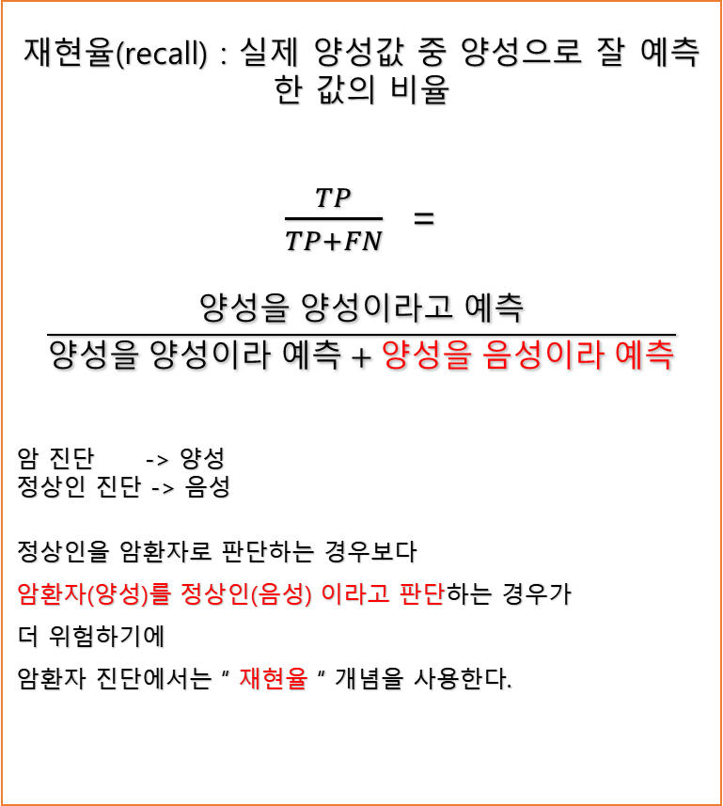
Why BLEU score – (0)
★ 일반적인 분류 문제에서의 정밀도 와 재현율 (오차행렬 링크)
정밀도(precision) : 양성이라고 예측한 값중
실제 양성인 값의 비율
$\frac{TP}{TP+FP}$ =
$$\frac{양성을 양성이라고 예측}{양성을 양성이라 예측+ 음성을 양성이라 예측}$$
스팸메일 -> 양성
일반메일 -> 음성
스팸 을 일반으로 판단하는 경우보다
일반 메일(음성)을 스팸(양성)으로 잘못 판단(예측)하는 경우가
더 위험하기에
스팸 메일 분류에서는 “ 정밀도 “ 개념을 사용한다.
재현율(recall) : 실제 양성값 중 양성으로 잘 예측한 값의 비율
$\frac{TP}{TP+FN}$ =
$$\frac{양성을 양성이라고 예측}{양성을 양성이라 예측+양성을 음성이라 예측}$$
암 진단 -> 양성
정상인 진단 -> 음성
정상인을 암환자로 판단하는 경우보다
암환자(양성)를 정상인(음성) 이라고 판단하는 경우가
더 위험하기에
암환자 진단에서는 “ 재현율 “ 개념을 사용한다.

Slide 8

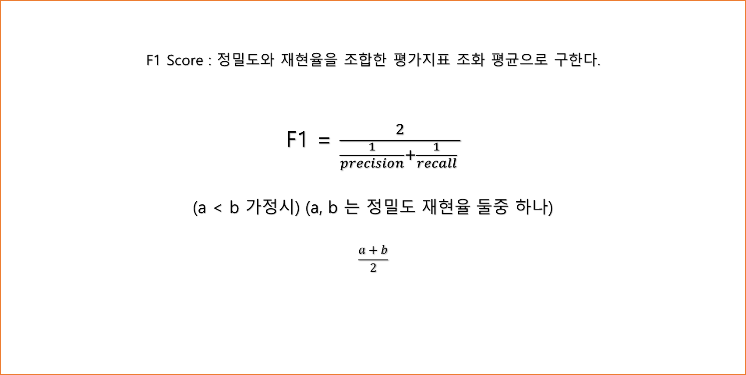
Why BLEU score – (1)
★ 일반적인 분류문제에서의 올바른 평가지표?
F1 Score : 정밀도와 재현율을 조합한 평가지표 조화 평균으로 구한다.
F1 = $\frac{2}{\frac{1}{precision}+\frac{1}{recall} }$
(a < b 가정시) (a, b 는 정밀도 재현율 둘중 하나)
$$\frac{a+b}{2}$$
F1
$$\sqrt{ab}$$
b
a
조화평균
기하평균
산술평균

Slide 9
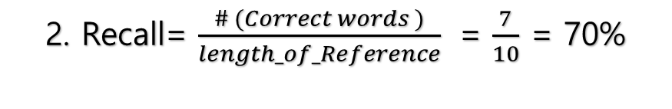
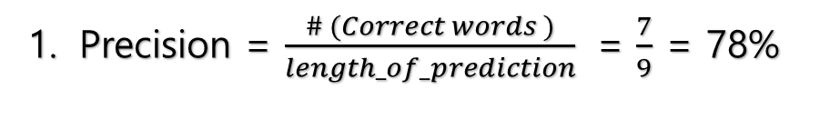
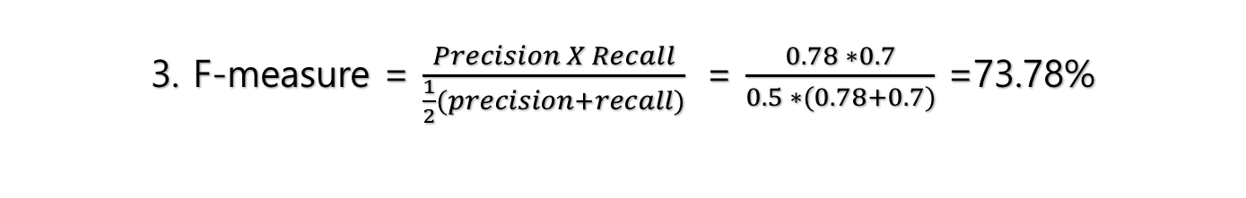
Why BLEU score – (3)
Question : 과연 이지표는 자연어에서도 통할까?
Reference : Half of my heart is in Havana ooh na na
Predicted : Half as my heart is in Obama ooh na
Precision = $\frac{\# (Correct words )}{length_of_prediction}$ = $\frac{7}{9}$ = 78%
2. Recall= $\frac{\# (Correct words )}{length_of_Reference}$ = $\frac{7}{10}$ = 70%
3. F-measure = $\frac{Precision X Recall}{\frac{1}{2}(precision+recall)}$ = $\frac{0.78 ∗0.7}{0.5 ∗(0.78+0.7)}$ =73.78%

Slide 10
Why BLEU score – (3)
Answer : Translation Task 에서는 안통할수도 있다!
Reference : Half of my heart is in Havana ooh na na
Predicted 1 : Half as my heart is in Obama ooh na
Predicted 2 : Havana na in heart my is Half ooh of na (문법적으로 이상)
 | predicted 1 | predicted 2
Precision | 78% | 100%
recall | 70% | 100%
F- measure | 73.78% | 100%

Slide 11
Why BLEU score – (4)
Bilingual Evaluation Understudy (BLEU)
1. 단어 개수 카운트로 측정하기
2. 순서를 고려하기 위해서 N-gram 확장
3. 짧은 문장 길이에 대한 패널티(Brevity Penalty)

Slide 12


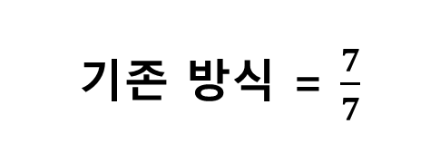
Why BLEU score – (5)
Bilingual Evaluation Understudy (BLEU)
1. 단어 개수 카운트로 측정하기
기존 방식 = $\frac{7}{7}$
Candidate : the the the the the the the the
Reference 1 : the cat is on the mat
Reference 2 : there is a cat on the mat
Max_Ref_Count = 하나의 Ref에서 최대 몇번 등장했는지 Count

Slide 13
Why BLEU score – (6)
Bilingual Evaluation Understudy (BLEU)
2. 순서를 고려하기 위한 N-gram 으로 확장
Candidate1 : It is a guide to action which ensures that military always obeys the commands of the party
Candidate2 : the that military a is It guide ensures which to commandas the of action obeys always party the
Reference : It is a guide to action that ensures that the miliary will forever heed Party commands.
“Candidate1 과 Candidate2 는 모든 단어는 같고 언순만 다르다!”
“다음에 등장하는 단어까지 함께 카운트하도록 유니그램, Bigram, Trigram, 4-gram 등으로 계산!”

Slide 14
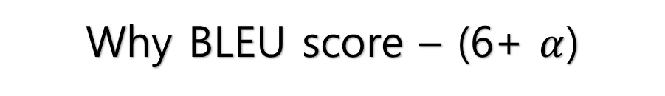
Why BLEU score – (6+ $α$)
N- gram 이란?
“n 개의 연속적인 단어 나열 ” (유니그램, 바이그램, 트라이그램, 4-gram)
Unigrams : an, andorable, little, boy, is , spreading, smiles
Bigrams : an andorable, adorable little, little boy, boy is, is spreading, spreading smiles
Trigrams : an adorable little, adorable little boy, little boy is , boy is spreading, is spreading smiles
4-gram : an adorable little boy, adorable little boy is , little boy is spreading , boy is spreading smiles

Slide 15
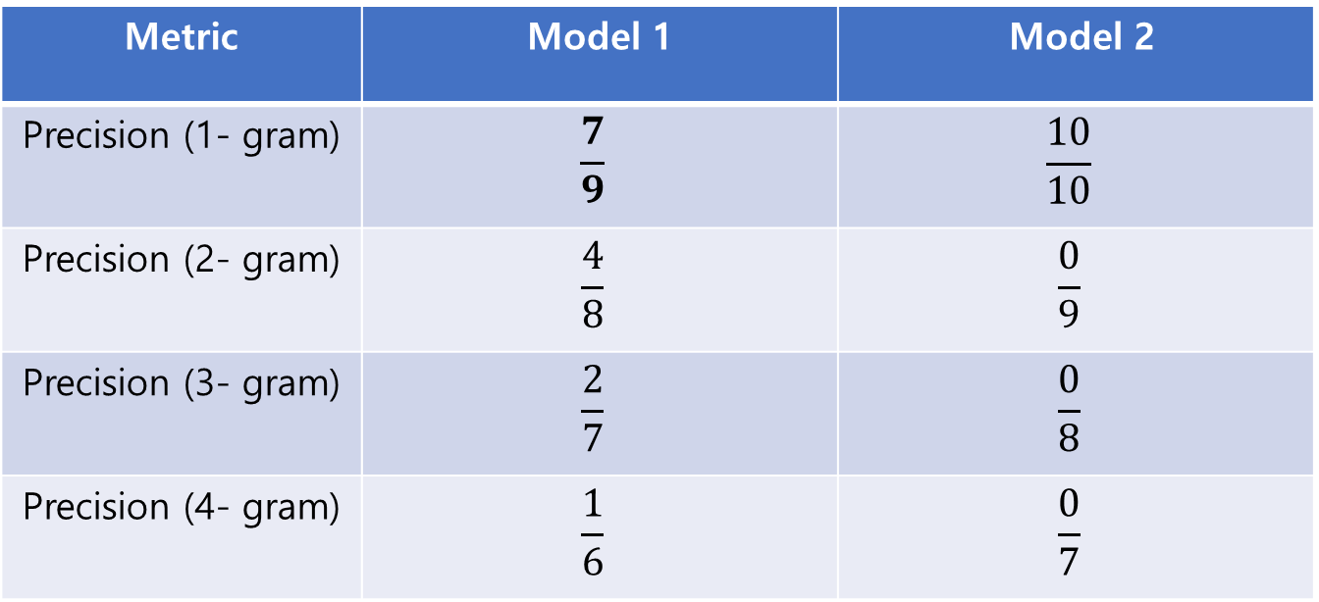
Why BLEU score – (7)
N – gram 고려
Reference : Half of my heart is in Havana ooh na na
Predicted (model1 ): Half as my heart is in Obama ooh na
Reference (model2) : Havana na in heart my is Half ooh of na
Metric | Model 1 | Model 2
Precision (1- gram) | $$\frac{7}{9}$$ | $$\frac{10}{10}$$
Precision (2- gram) | $$\frac{4}{8}$$ | $$\frac{0}{9}$$
Precision (3- gram) | $$\frac{2}{7}$$ | $$\frac{0}{8}$$
Precision (4- gram) | $$\frac{1}{6}$$ | $$\frac{0}{7}$$

Slide 16

Why BLEU score – (8)
Brevity Penalty
C : Candidate 의 길이
R : Candidate 와 길이가 가장 차이가 작은 Reference 길이
Candidate : it is
Reference : It is a guide to action that ensures that the miliary will forever heed Party commands.
문장예측의 길이가 불필요하게 긴경우는 BLEU Score 에서 이미 패널티를 받고 있기에
길이가 긴경우는 생각 안해도 괜찮다 하지만 길이가 짧을떄에는
Brevity Penalty 를 따로 부과하여야 한다.!

Slide 17

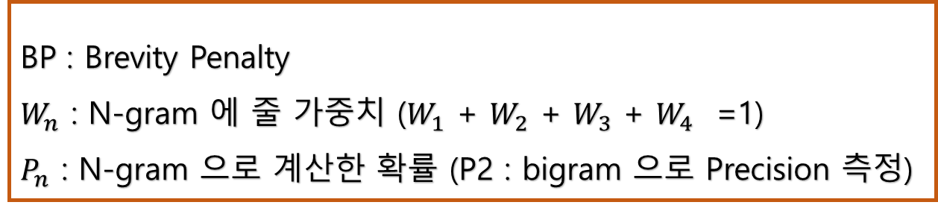
BLEU score – (★)
BP : Brevity Penalty
$W_{n}$ : N-gram 에 줄 가중치 ($W_{1}$ + $W_{2}$ + $W_{3}$ + $W_{4}$ =1)
$P_{n}$ : N-gram 으로 계산한 확률 (P2 : bigram 으로 Precision 측정)
참고 논문
a Method for Automatic Evaluation of Machine Translation

Slide 18
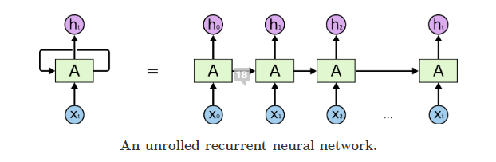
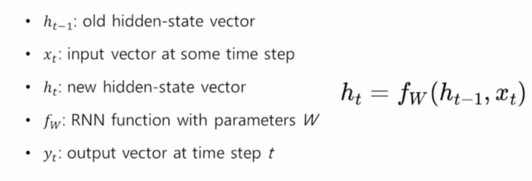
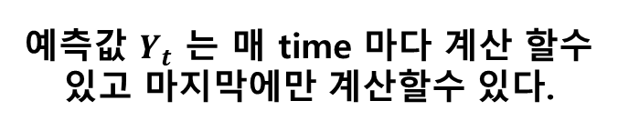
3 . 모델 구조 설명 – RNN – (1)
예측값 $Y_{t}$ 는 매 time 마다 계산 할수 있고 마지막에만 계산할수 있다.

Slide 19
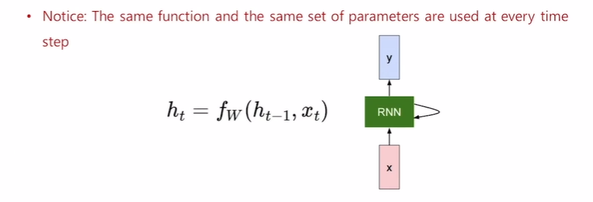
3 . 모델 구조 설명 – RNN – (2)
모든 Time Step 에서 RNN 모듈 정의하는 W 는 동일하다

Slide 20
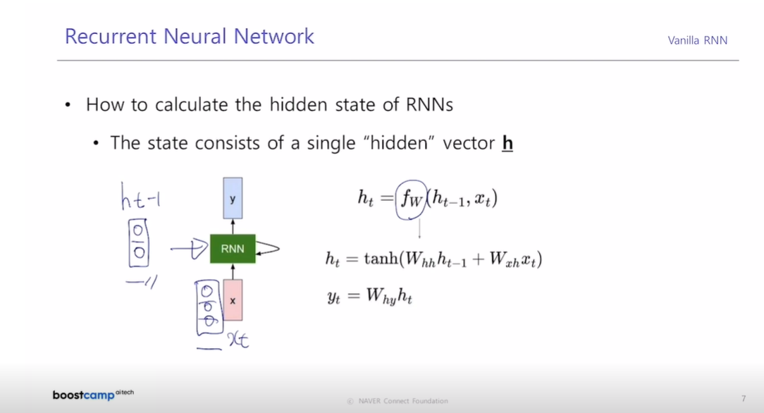
3 . 모델 구조 설명 – RNN – (3)

Slide 21
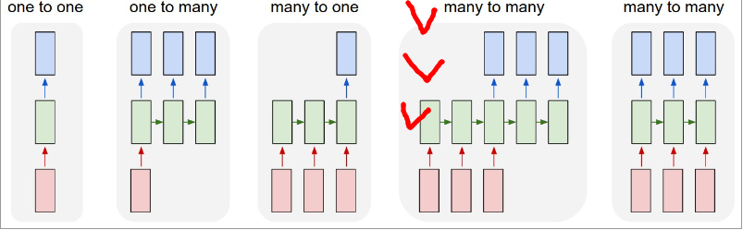
3 . 모델 구조 설명 – RNN – (4)
입력Image
I love movie
영문
문장 입력
이미지 설명
감정분석
프랑스어
문장 품사예측

Slide 22
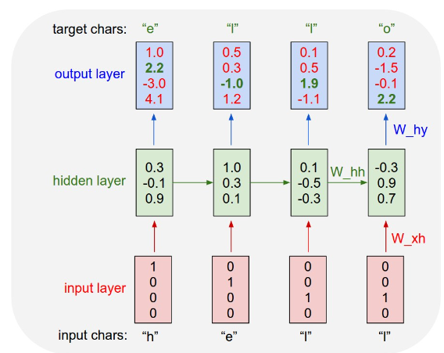
3 . 모델 구조 설명 – RNN – (5)

Slide 23
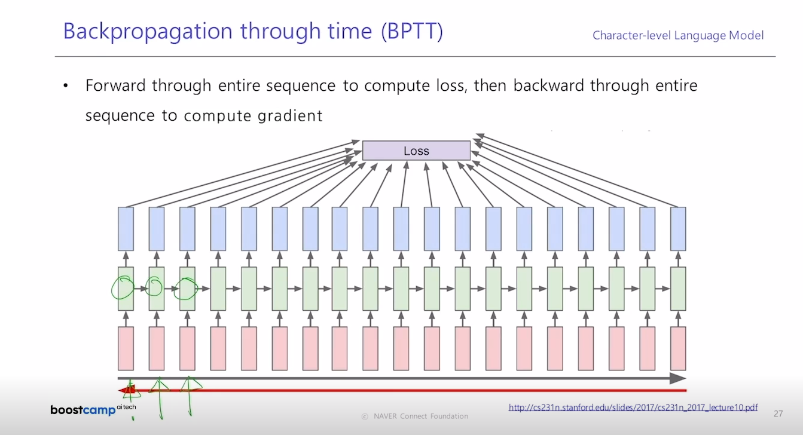
3 . RNN 구조의 문제점

Slide 24
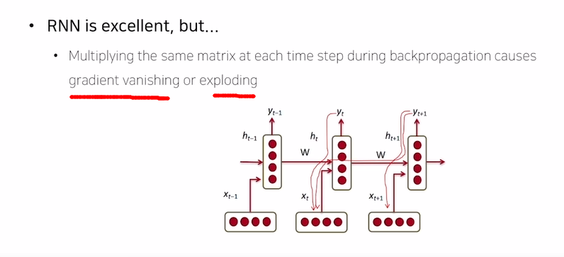
3 . RNN 구조의 문제점 – (1)
Long Term Dependency!

Slide 25
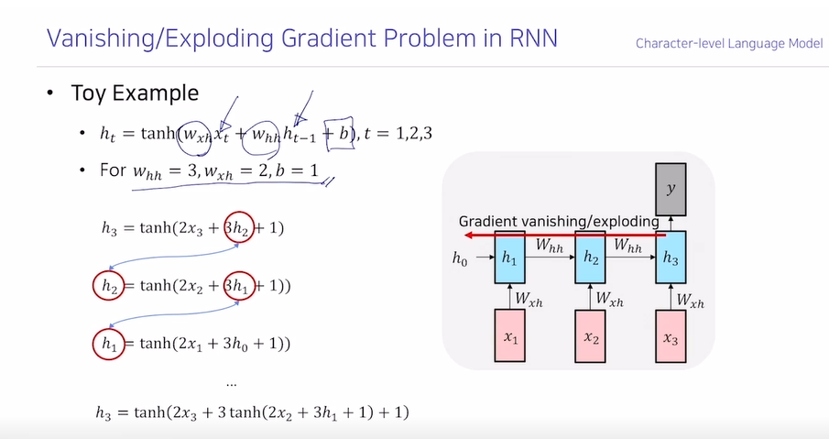
3 . RNN 구조의 문제점 – (2)

Slide 26
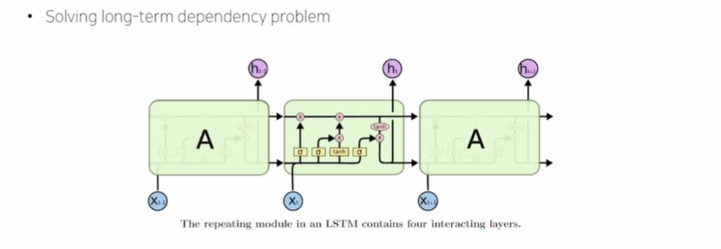
4 . LSTM 설명 – (1)
TimeStep 이 먼 경우에도 필요로 하는 정보를 보다 효과적으로 학습하고 처리할수 있다!

Slide 27
4 . LSTM 설명 – (2)
RNN 의 hidden state => 단기기억
단기기억을 보다 길게 기억할수 있도록 개선한 모델
Long Short Term Memory!

Slide 28
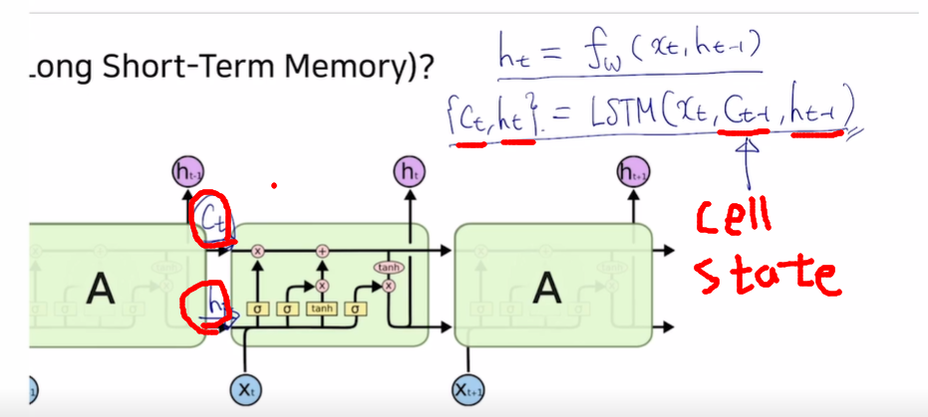
4 . LSTM 설명 – (3)

Slide 29
4 . LSTM 설명 – (4)
● 핵심 정보
Cell state 가 좀더 완성된 정보 포함
Hidden state => cell-state 가공해서 노출할 필요가 있는 정보만 남김

Slide 30
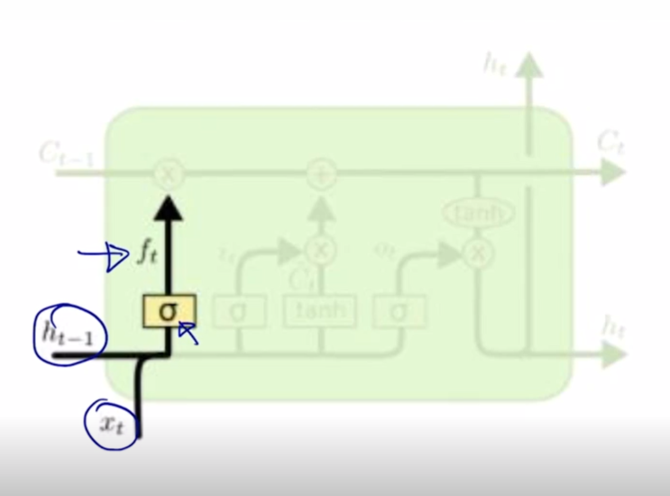
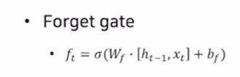
4 . LSTM Detail – (1)
내적
이전 TimeStep 에서 넘어온 정보의 일부를 잊어버리겠다!

Slide 31
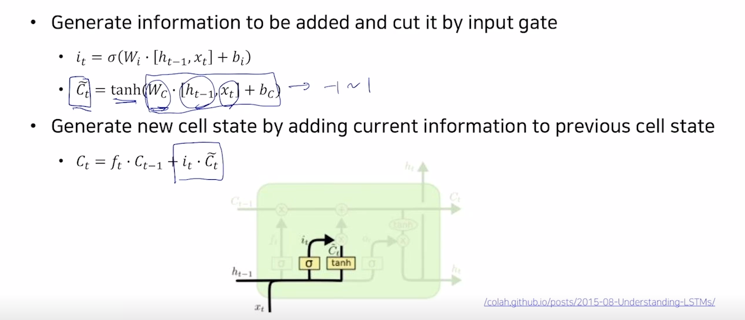

4 . LSTM Detail – (2)
이전$C_{t}$ $, C_{t=1}$ 과의 계산 과정으로 이해하면 좋을듯!

Slide 32
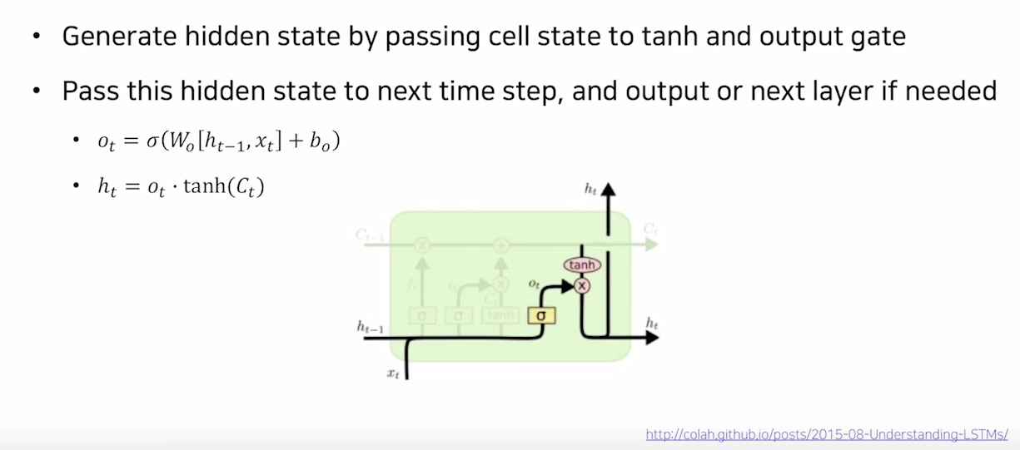

4 . LSTM Detail – (3)
$C_{t}$ : 기억해야 할 모든 정보를 담고있는 벡터
$h_{t}$ : 현재 time step 에서 예측값을 내는 output layer 의 입력으로 사용됨 $C_{t}$ 정보중 지금 당장 정보 filtering

Slide 33
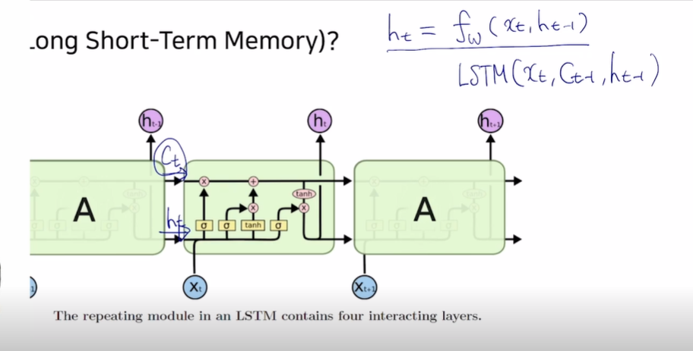
4 . LSTM 요약
RNN 의 Long term dependency 해결함
Cell State -> 장기기억
Hidden State -> 단기기억

Slide 34
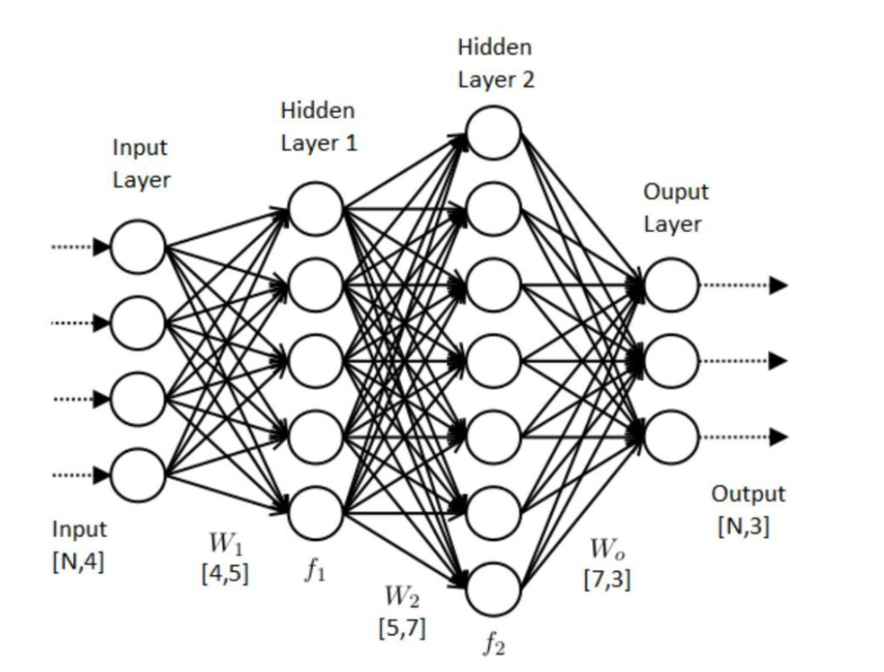
5 . 기존 DNN 방식 문제점
Deep Learning Neural Network
1. 고정된 크기의 Input 과 Output
2. 단어간의 연결관계나 문법적 규칙을 제대로 표현 못할 수도 있음.

Slide 35
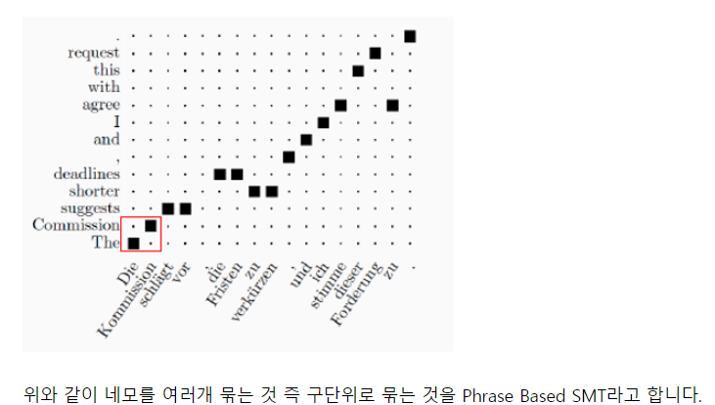
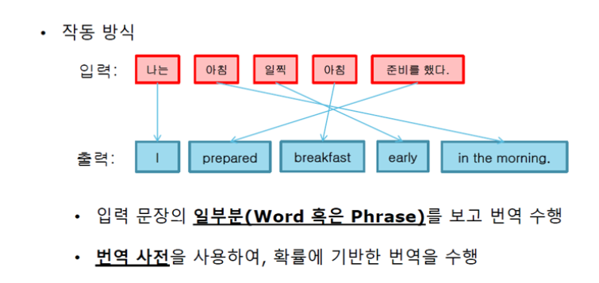
5 . 기존 SMT 통역방식
Statistical Machine Translation

Slide 36
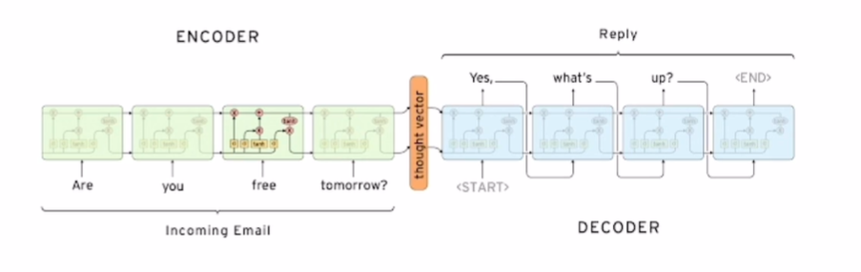
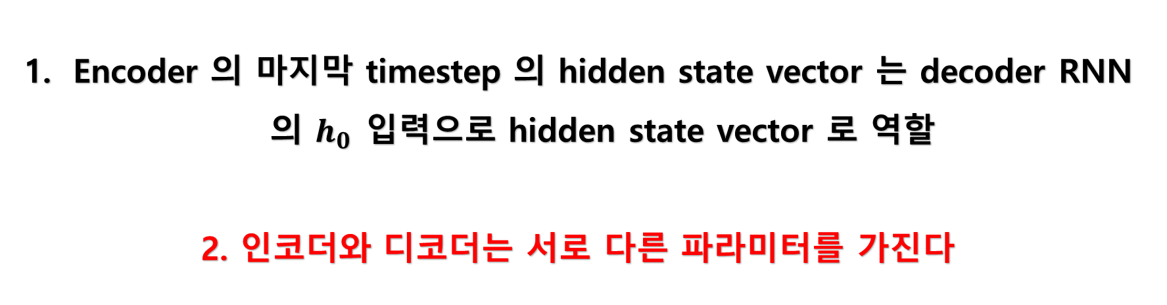
6 . Seq2Seq 모델 구조 –(1)
LSTM 채용
Encoder 의 마지막 timestep 의 hidden state vector 는 decoder RNN 의 $h_{0}$입력으로 hidden state vector 로 역할
2. 인코더와 디코더는 서로 다른 파라미터를 가진다

Slide 37
6 . Seq2Seq 모델 기법 – (2)
<SOS>, <END> 토큰으로 생성 시작, 종료
Reversing 해서 학습 시킴
Four Layer

Slide 38
6 . Seq2Seq 모델 한계 - (1) (Attention)
RNN 의 구조 특성상 Hidden State Dimension 정해져 있음
Encoder 의 마지막 Hidden State Vector 에 많은 정보들을 우겨넣어야 함
아무리 LSTM 에서 Long Term Dependency 해결했다 하더라도 훨씬 이전 단어는 LSTM 구조를 지나가면서 점차 변질되거나 소실될수 있음!
그래서 I go home => 나는 집에 간다
Home go I => 나는 집에 간다
차선책

Slide 39
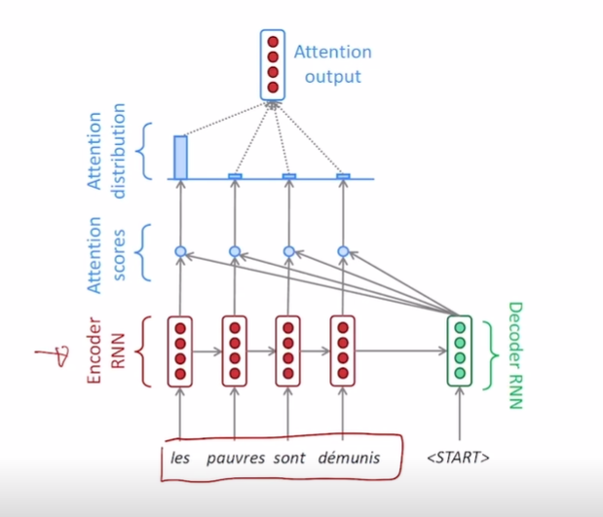
7 . Seq2Seq 모델 한계 –(2) – (Attention)
1. 다음단어 예측
2. 어떤 Hidden State Vector 필요로 한지 선정 한다(각각 내적 한후 에 평균)!
평균
각각내적 결과

